Slide 1


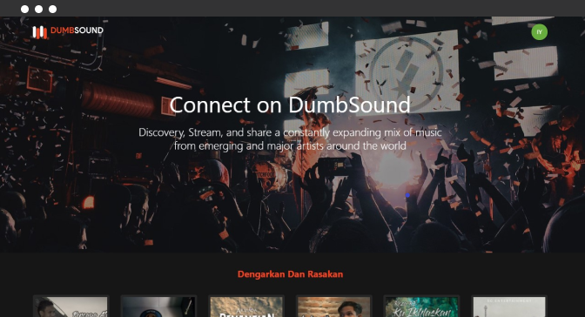
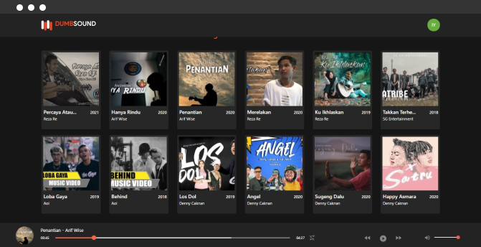
Temukan, streaming, dan bagikan campuran musik yang terus berkembang dari artis baru dan artis besar di seluruh dunia.

Slide 2

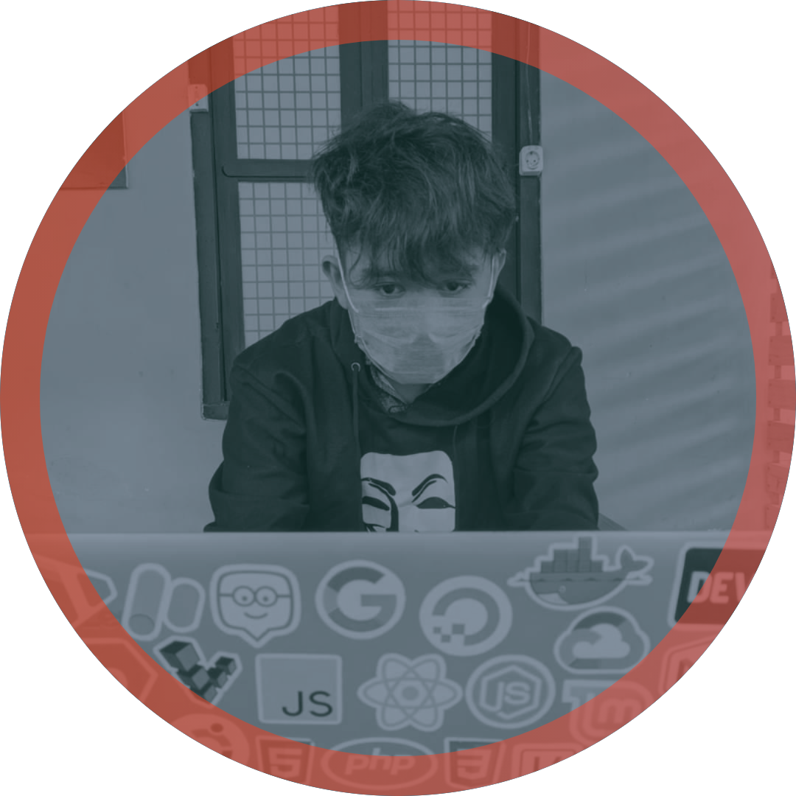
MUHAMMAD WAHYUDI
DumbWasy Batch 23
Rekayasa Perangkat Lunak
Ideapedyudi
Ideapedyudi@gmail.com

Slide 3
Apa Itu DumbSound ?
Sebuah Platform untuk Menemukan lagu lagu top online,Berlangganan selama 1 Bulan Nikmati dan rasakan lagu lagu di dumbsound sambil melakukan Hal sehari hari anda.

Slide 4





Teknologi di balik aplikasi
Front-end
DLL

Slide 5




Teknologi di balik aplikasi
Back - End
DLL

Slide 6





Debugging

Slide 7

Persentase Penyelesaian
1 Minggu
Lama Pengerjaan :

Slide 8

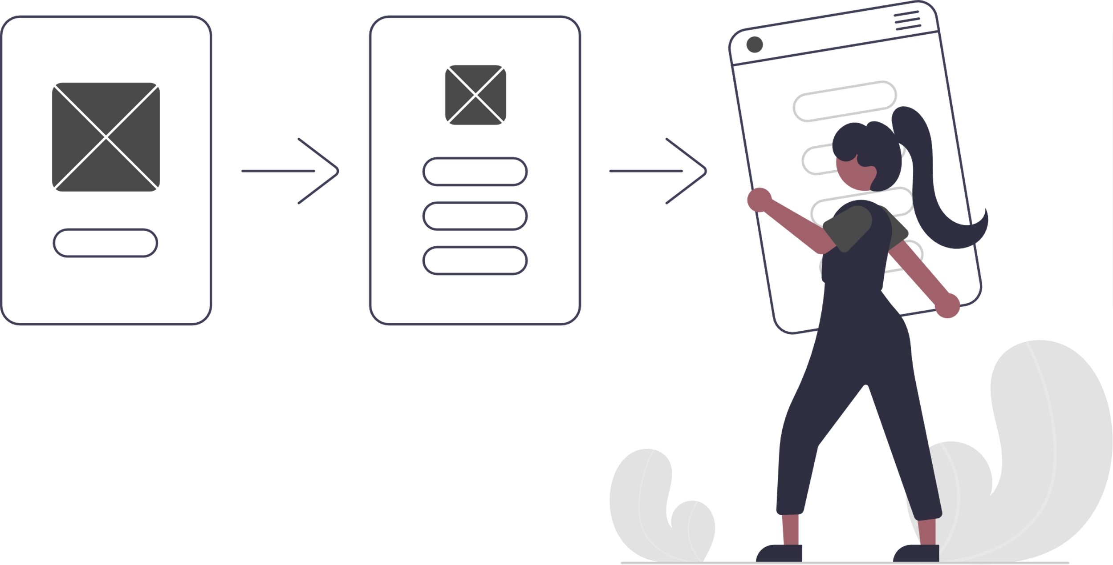
Mockup

Slide 9
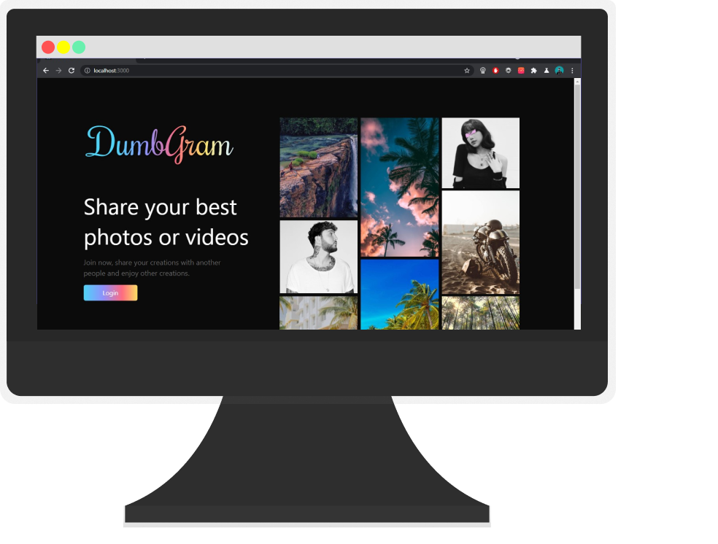
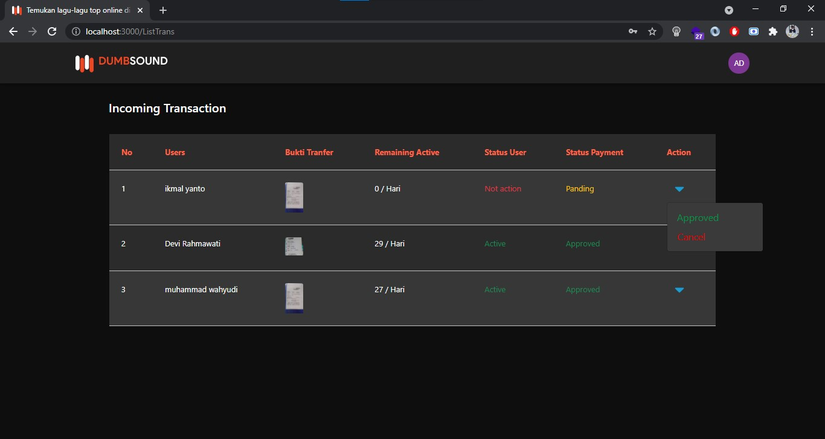
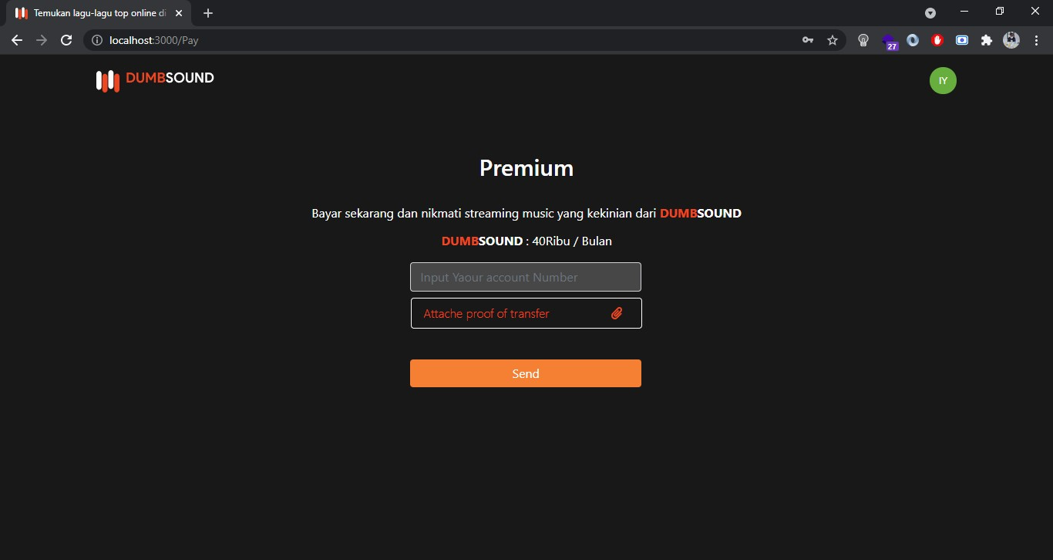
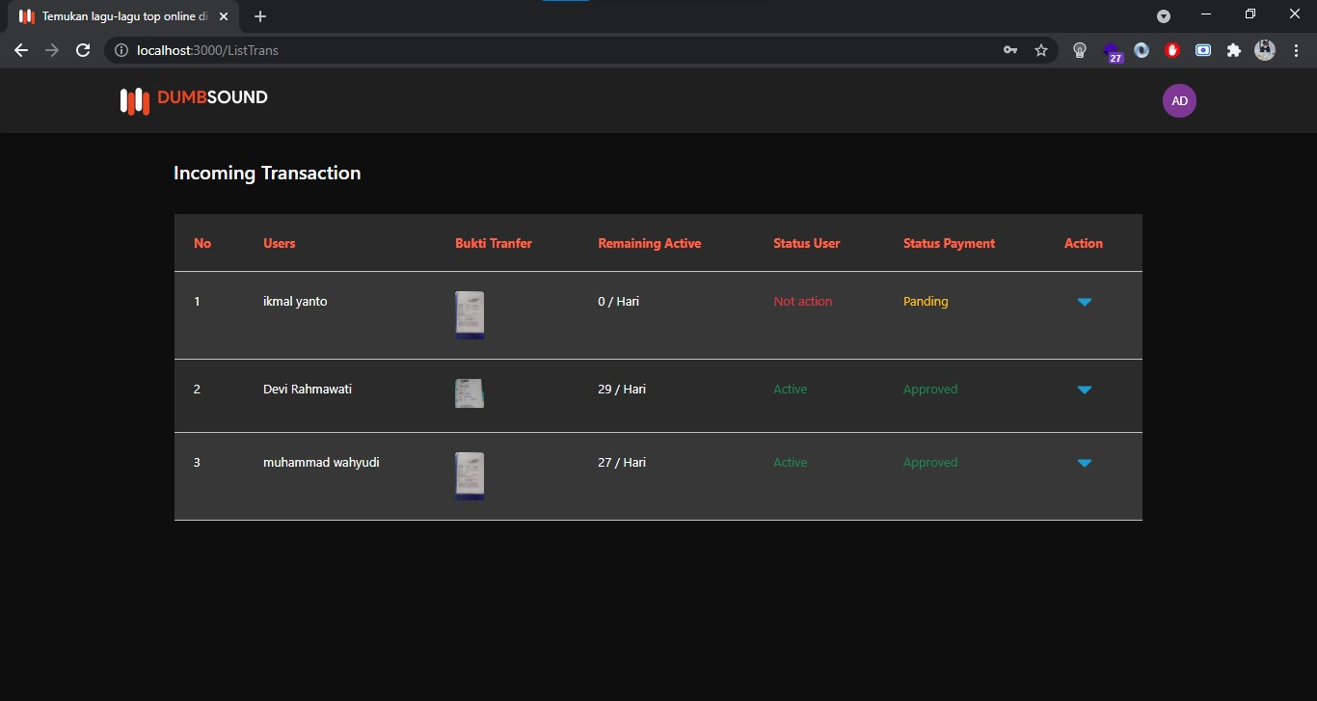
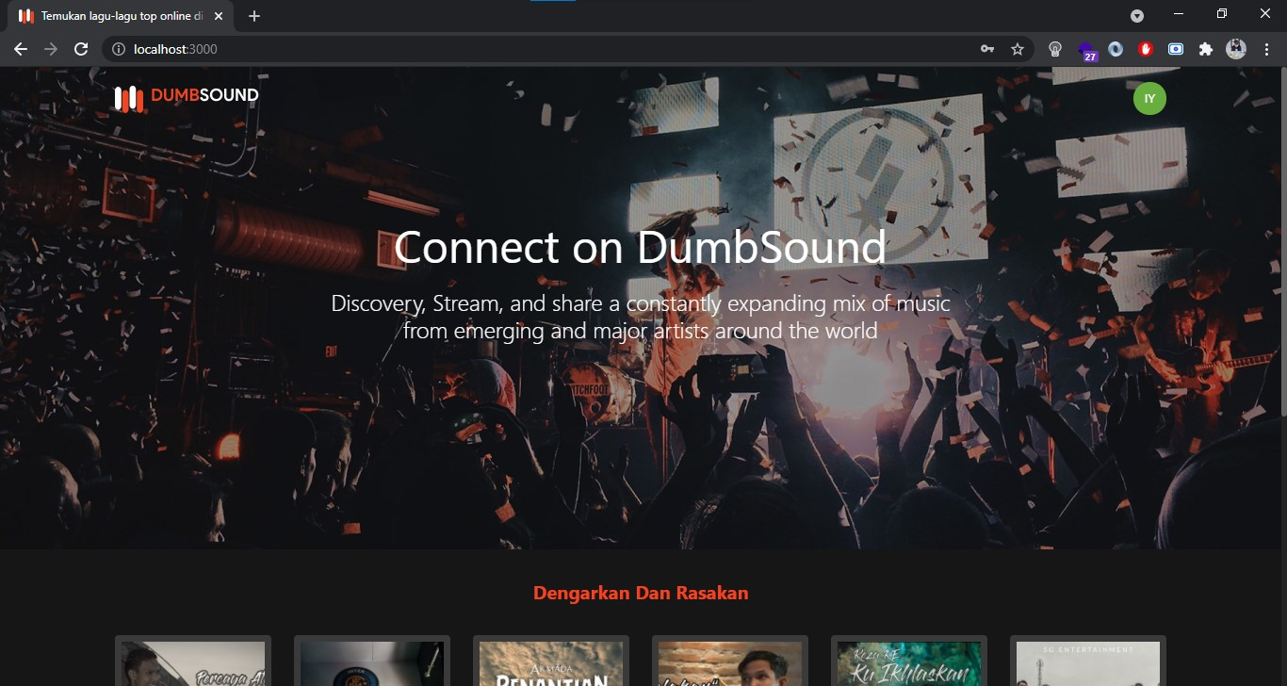
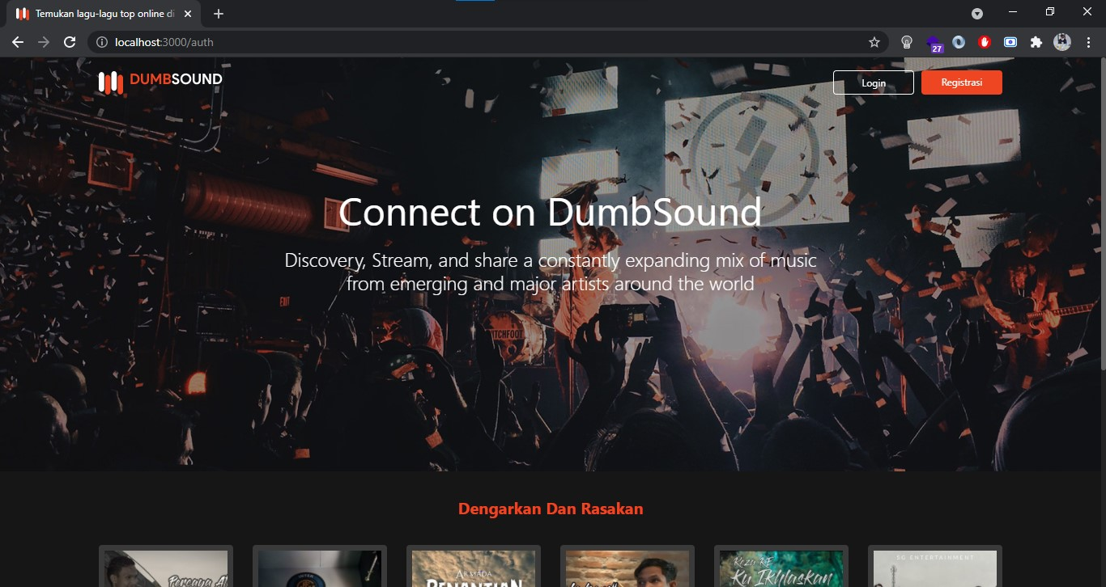
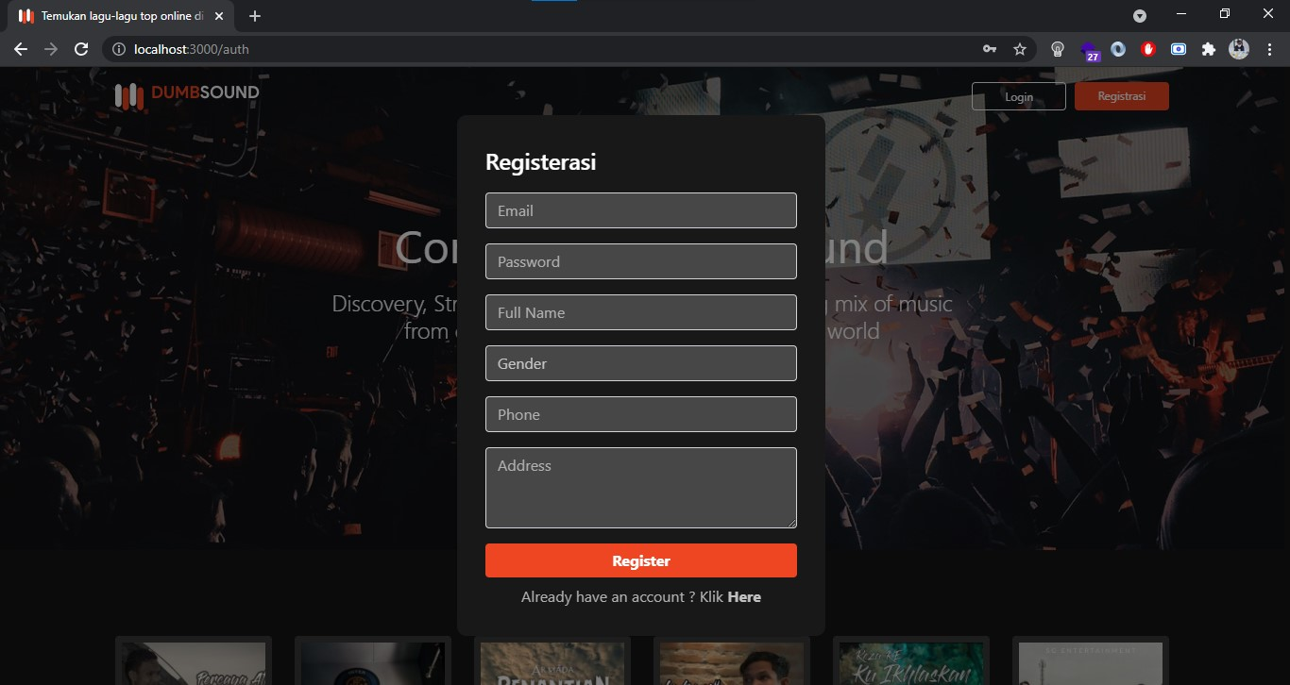
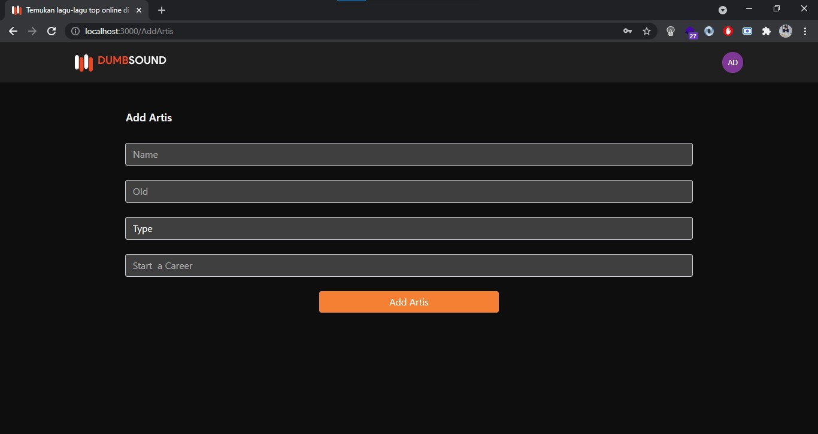
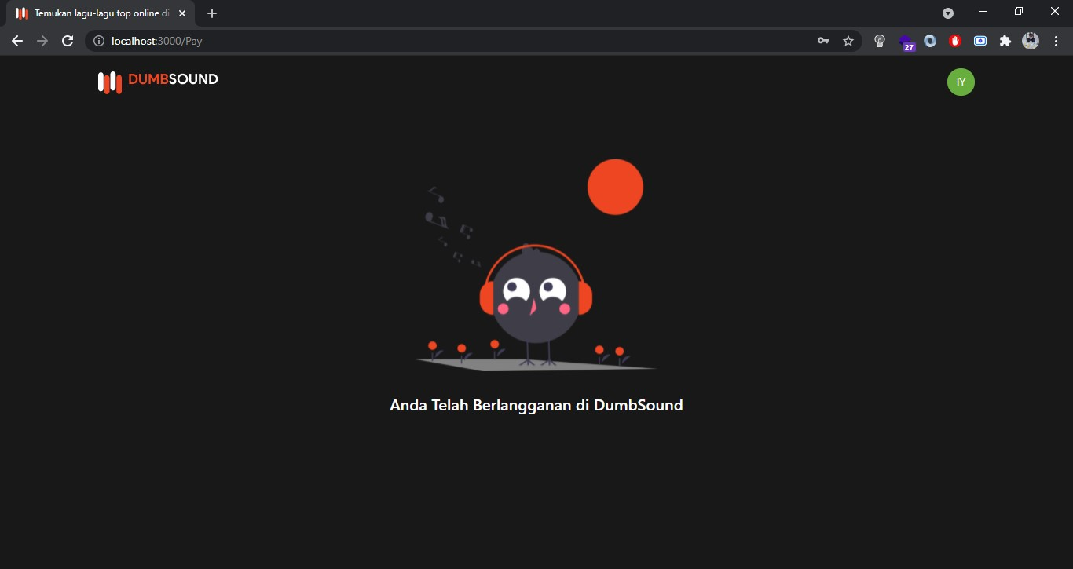
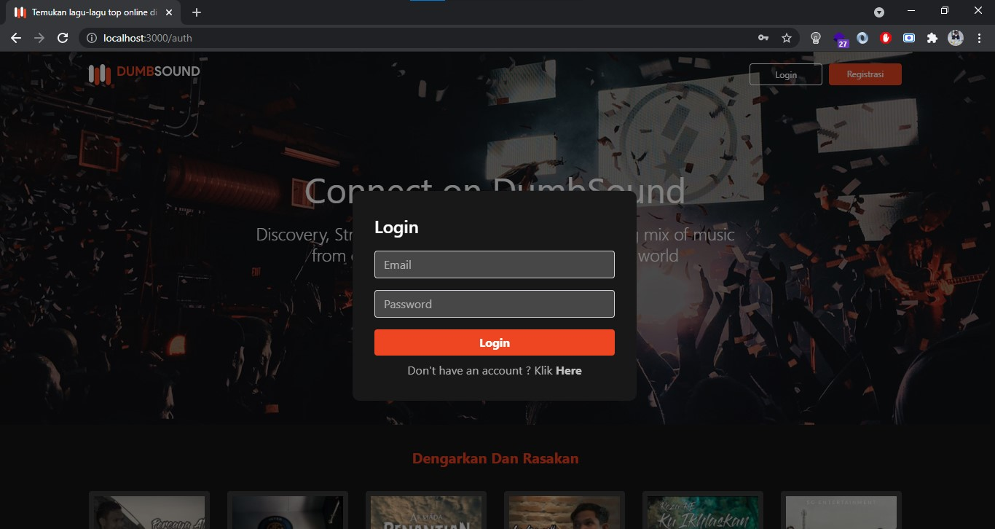
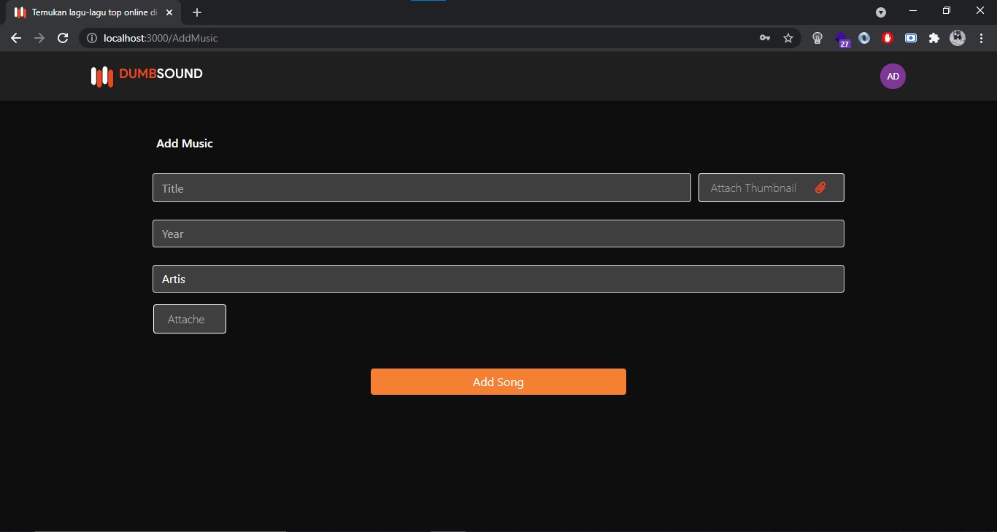
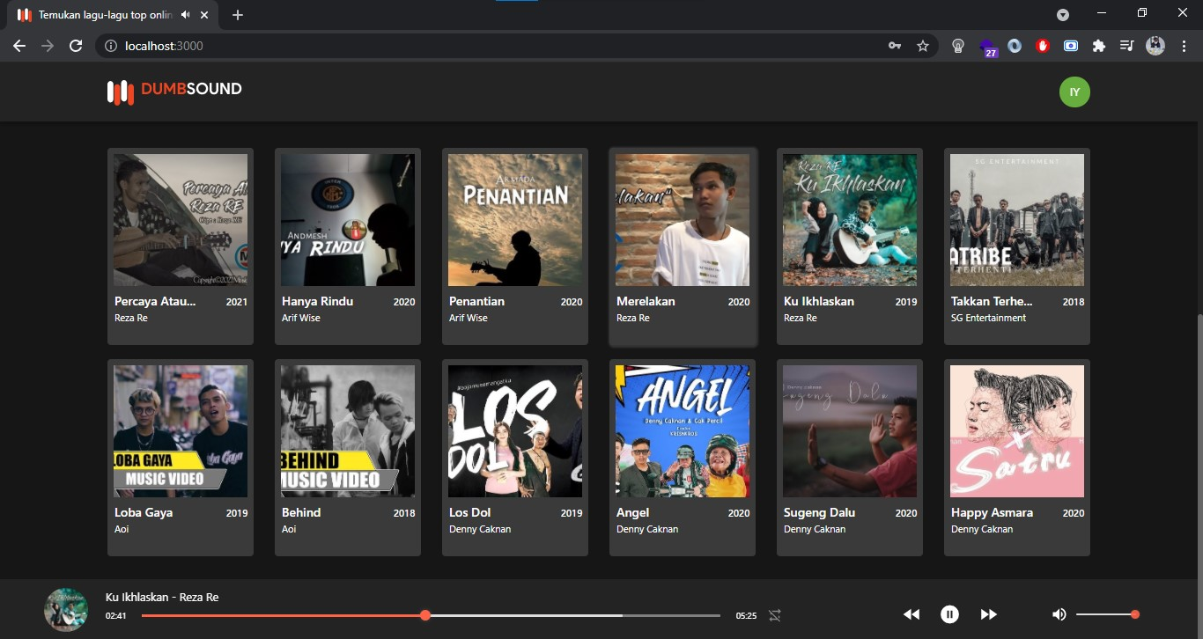
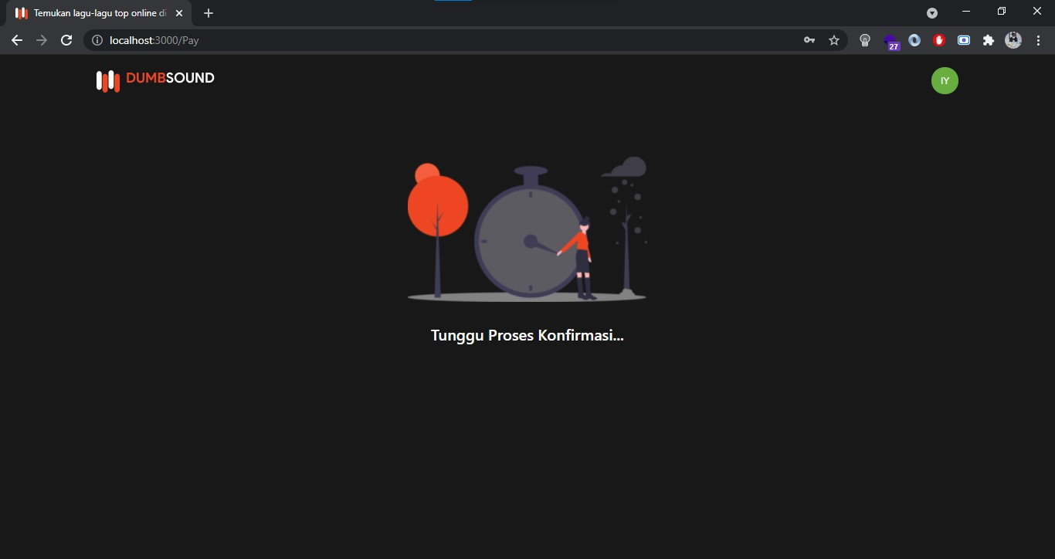

Slide 10

Database Design

Slide 11
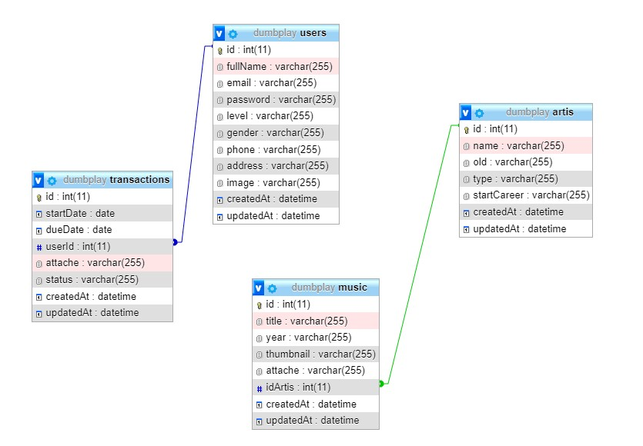
ERD

Slide 12
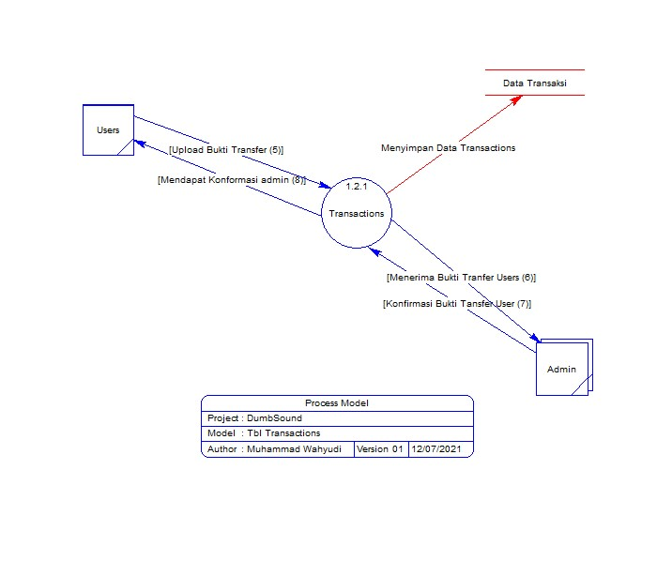
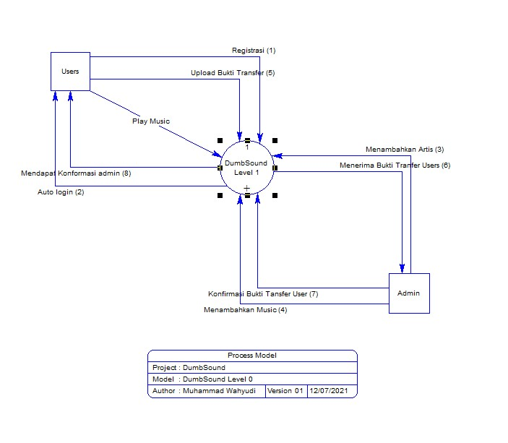
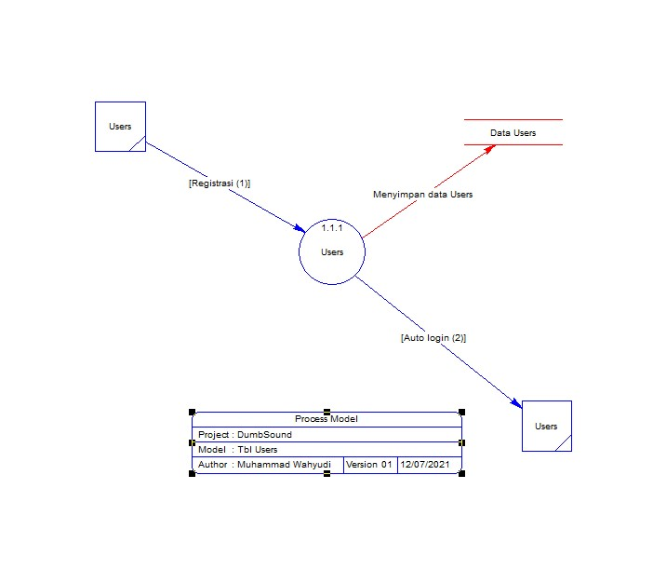
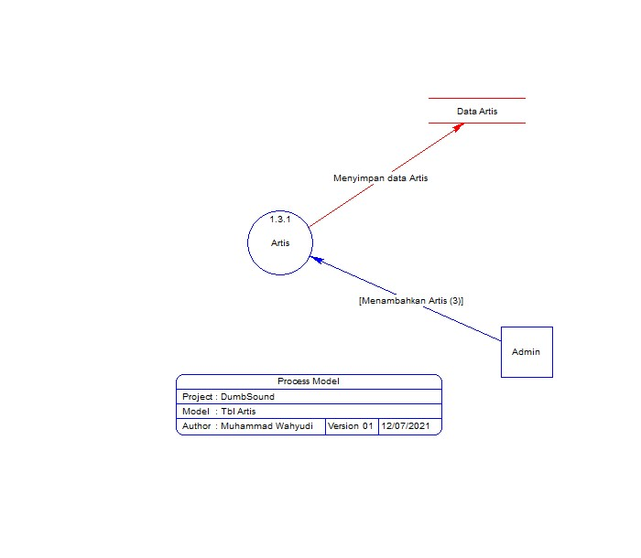
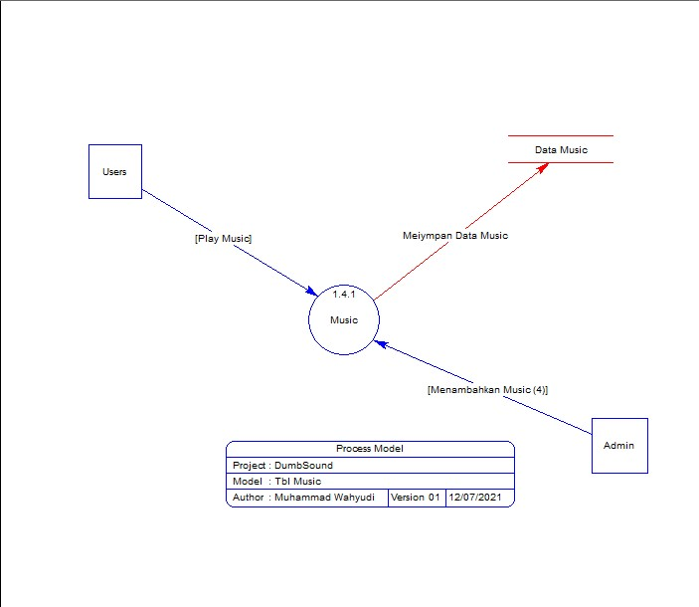
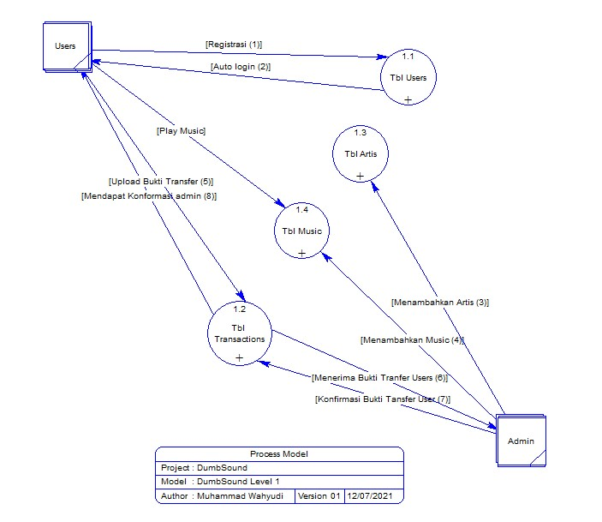
DFD

Slide 13

Demo

Slide 14

thank you

